Slide 1
2.1.5
条件数与方程组的性态

Slide 2
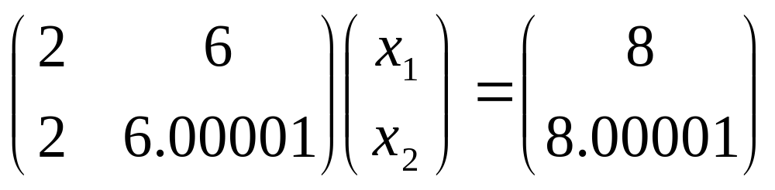

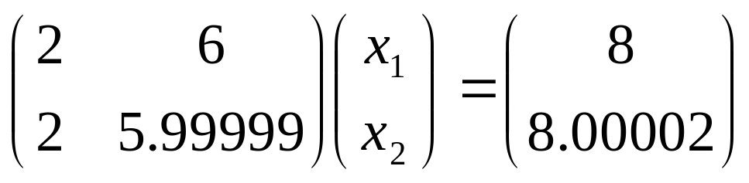

其准确解
其准确解
系数矩阵以及右端项发生微小的变化
方程组的解发生非常大的变化

Slide 3
定义 如果线性方程组Ax=b中，A或b的元素的微小变化，就会引起方程组解的巨大变化，则称方程组为“病态”方程组，矩阵A称为“病态”矩阵．否则称方程组为“良态”方程组，矩阵A称为“良态”矩阵。
我们需要一种能刻画矩阵和方程组“病态”程度的量。

Slide 4
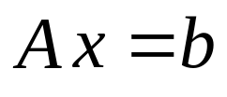


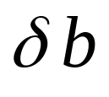
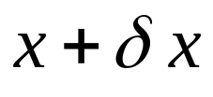




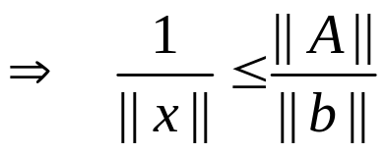

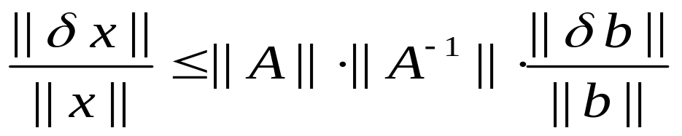
求解 时，A 和 的误差对解 有何影响？
设 A 精确， 有误差 ，得到的解为 ，即
绝对误差放大因子
相对误差放大因子
又
相对误差

Slide 5

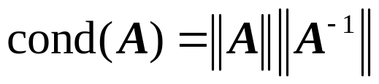
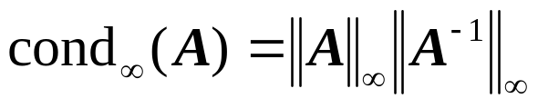
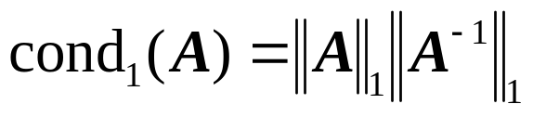
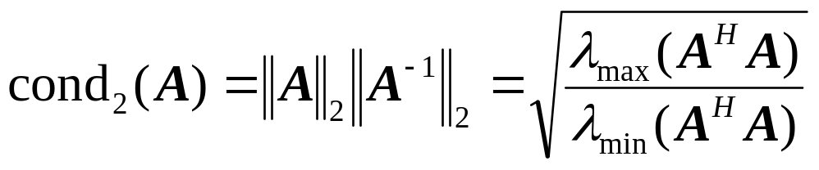
定义设A为非奇异矩阵，
为矩阵的算子范数，
则称
为矩阵A的条件数。
常用的条件数为
分别称为矩阵A的∞-条件数、1-条件数和2-条件数．

Slide 6
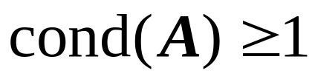
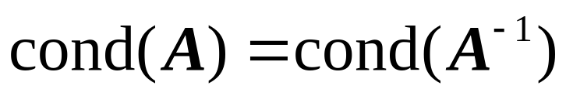
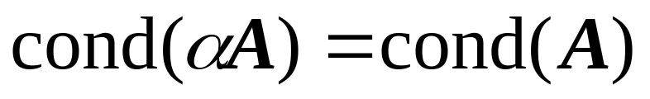
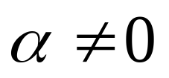
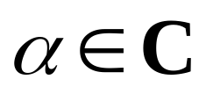
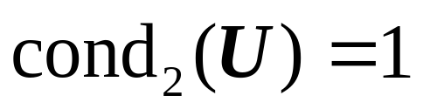
矩阵的条件数具有如下的性质：
(1)
(2)
(3)
,
,
(4)
如果 U 为酉矩阵，则

Slide 7
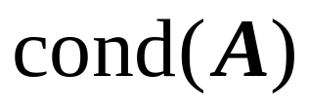
越大，解的相对误差可能越大，A对求
解线性方程组来说就越可能呈现病态．但
多大A算病态，通常没有具体的定量标
准；反之，
越小，解的相对误差越小，
呈现良态．
下面给出与条件数有关的定理.

Slide 8

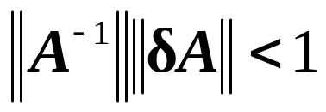
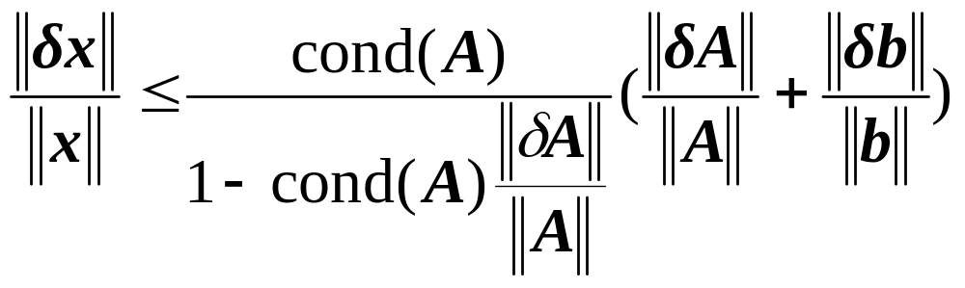
定理2.5 设 Ax = b，A为非奇异矩阵，b为非零
向量且 A 和b均有扰动．
若A的扰动
非常小,
使得
，则

Slide 9
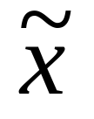
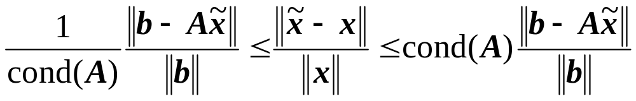
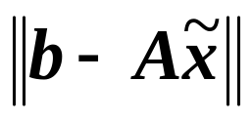
定理2 设Ax=b，A为非奇异矩阵，b为非零向量，则方程组近似解 的事后估计式为
定理2 设Ax=b，A为非奇异矩阵，b为非零向量，则方程组近似解 的事后估计式为
定理2 设Ax=b，A为非奇异矩阵，b为非零向量，则方程组近似解 的事后估计式为
其中称
为近似解 的余量，简称余量。

Slide 10
2.1.6
矩阵的QR分解

Slide 11
Gauss消去过程实际上是用一系列具有特定结构的单位下三角矩阵将A逐步上三角化的过程．由矩阵的条件数定义可以看出，正交矩阵是性态最好的矩阵，如果我们能用正交矩阵代替Gauss消去过程中的单位下三角矩阵，即

Slide 12
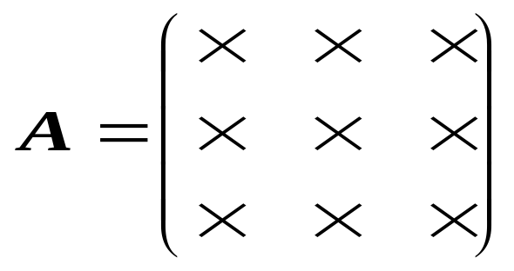
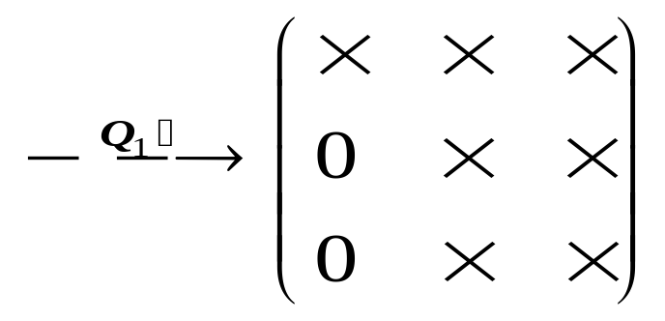
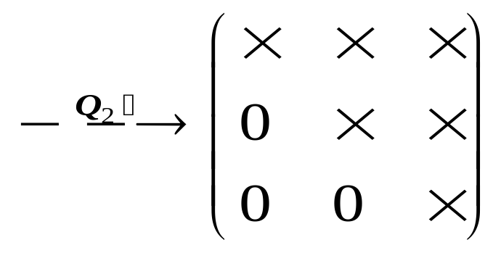

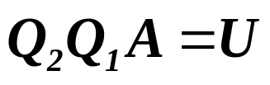

=
则 ,计算知 ,因此变换后所得的矩阵U的条件数不变，故该计算过程具有数值稳定性．

Slide 13




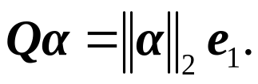

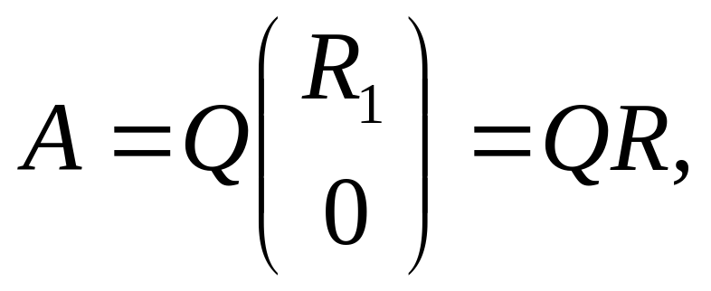
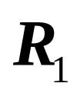
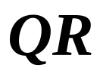
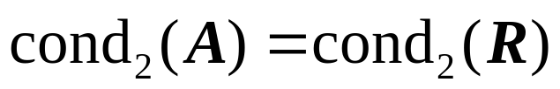
在线性代数中，曾证明了若方阵 且 ，则存在正交阵Q 和对角元都大于零的上三角阵R，使得 , 而且对任意非零向量 ，必有正交阵Q 使 ． 如果 使用同样的方法可以证明（即将A分解成）
其中 为对角元大于零的上三角阵．上式称为矩阵A的 分解．由于 ，因此这种分解的实现在矩阵计算中是非常重要的．

Slide 14
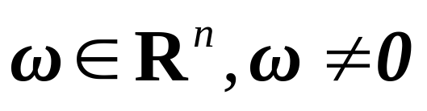
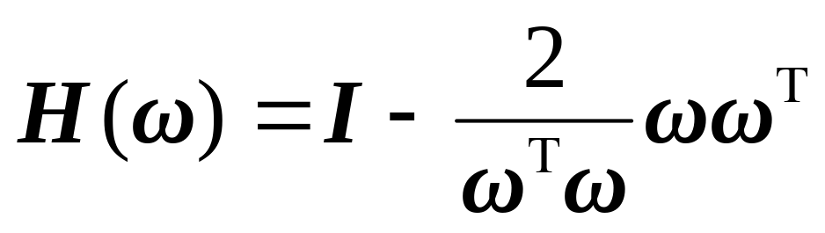
为实现矩阵一般的 分解，我们引入Householder矩阵．
定义2.4 设 ，称初等矩阵
为Householder矩阵（简称H阵），或称Householder变换矩阵．

Slide 15
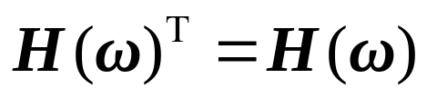
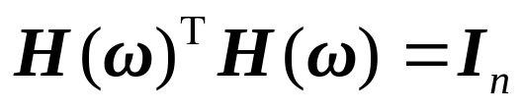

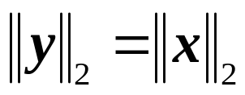
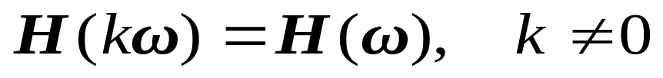
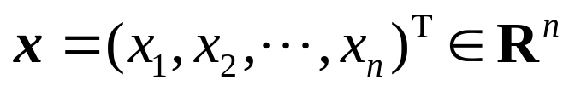

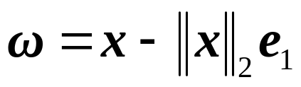
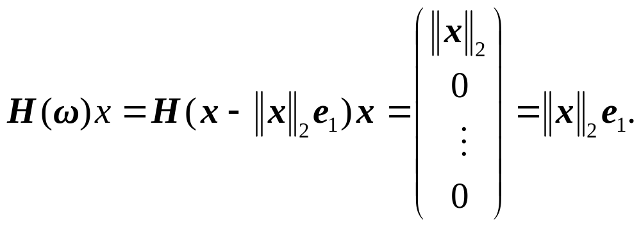
Householder矩阵具有如下性质：
(1) ,即H阵为对称阵；
(2) ，即H阵为正交阵；
(3)如果 ，则 ;
(4)
(5)设 且 ，取 ，则

Slide 16
















性质3亦称镜面反射变换，其几何意义如下：

Slide 17


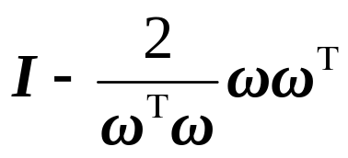
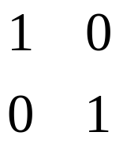


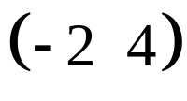


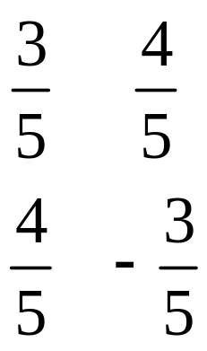
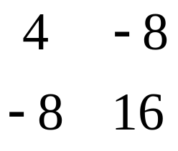

例 求将向量x=(3, 4)^{T}映射成为y=(5, 0)^{T}的正交变换阵H。
解：取ω=x-‖x‖₂e₁ =(-2, 4)^{T} ，则
H(ω) =

Slide 18
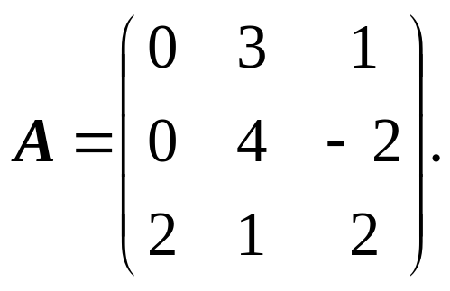
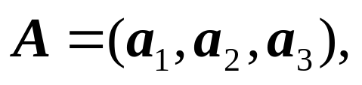
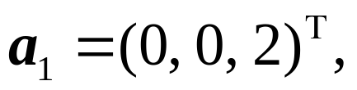
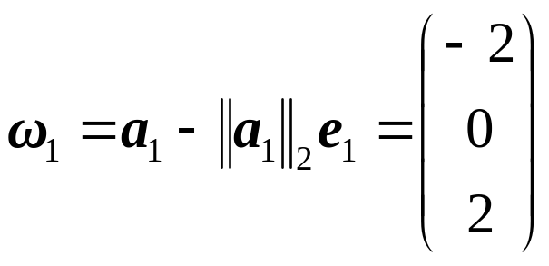


例 利用Householder变换求A的QR分解，其中
解 将A按列分块为
其中
取
，则
,令

Slide 19




Slide 20







其中
，取

Slide 21





令

Slide 22


则
令

Slide 23


从而
则
。

Slide 24



注： ，这种直接法的数值稳定性要比 分解好，但是 分解的计算量远远大于 分解，因此， 分解一般只用于求解病态线性方程组。
利用一系列H 阵可将A 分解成 的形式．

